Slide 1
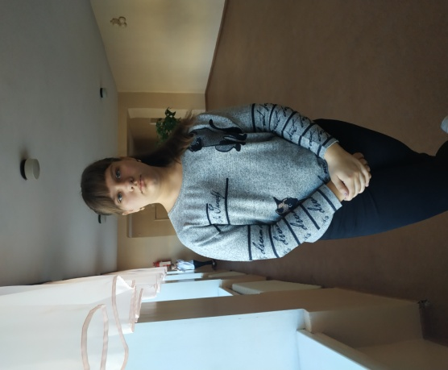
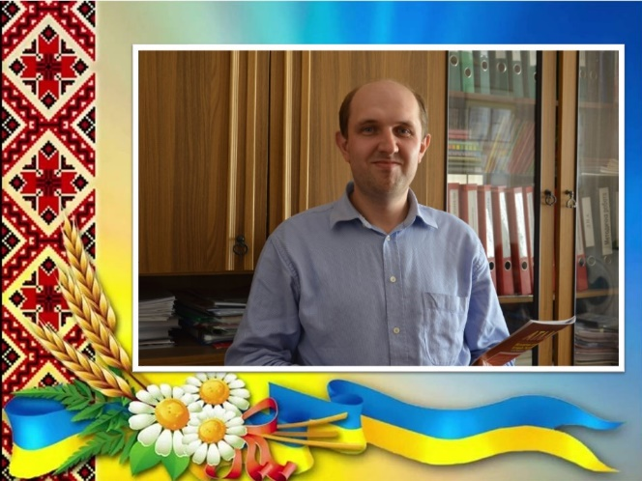
Науково-дослідницька робота на Всеукраїнський інтерактивний конкурс <<МАН-Юніор Дослідник>>
(мій внесок у музейну справу)
Дмитрієвський храм.
Роботу виконала
Опутіна Анастасія Сергіївна, учениця 7 класу ЗОШ №10 I-III ступенів Мирноградської міської ради Донецької області.
Педагогичний керівник
Медведєв Костянтин Володимирович,
учитель історії ЗОШ №10 I-III ступенів Мирноградської міської ради Донецької області.

Slide 2
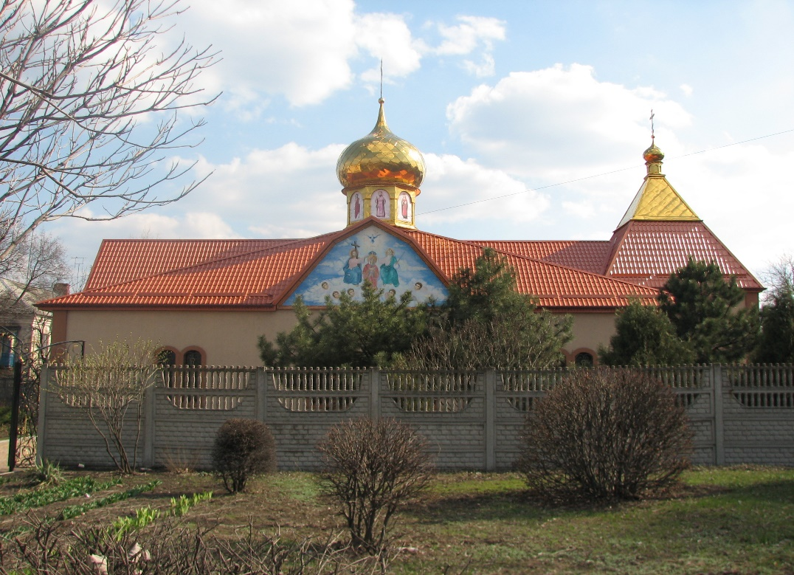
Об’єктом дослідження виступає Дмитрієвський храм міста Мирнограда Донецької області.
Предметом дослідження є формування, становлення християнства міста Мирнограда.
Мета дослідницької роботи полягає у дослідженні процесу виникнення, формування, становлення та розвитку Дмитрієвського храму міста Мирнограда. Відповідно до поставленої мети передбачає вирішення таких завдань:
- проаналізувати християнське життя людей у місті після встановлення незалежності України;
- розглянути процес становлення Дмитрієвського храму;

Slide 3
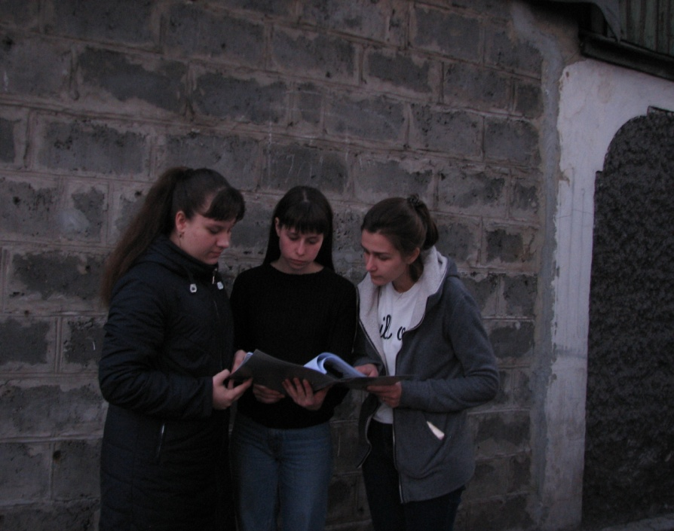
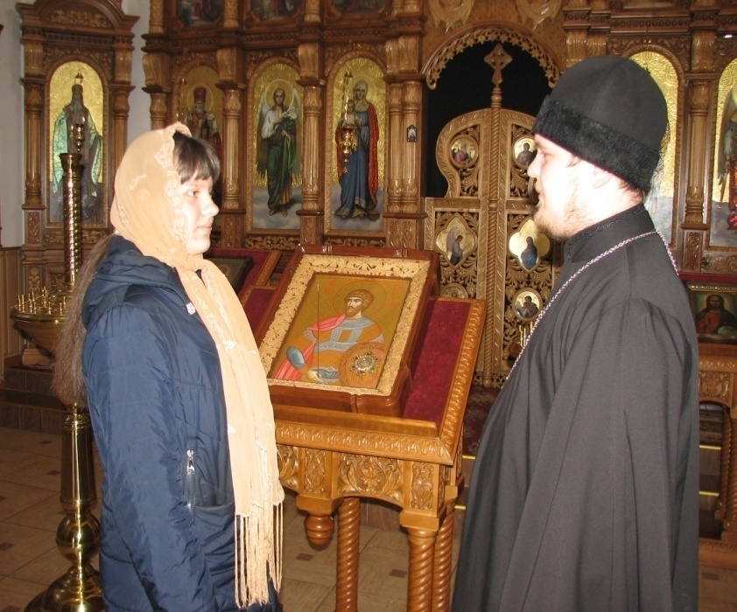
- зробити інтерв’ювання місцевих жителів, парафіян та робітників храму;
- узагальнити підсумки історії Дмитрієвського храму міста Мирнограда

Slide 4
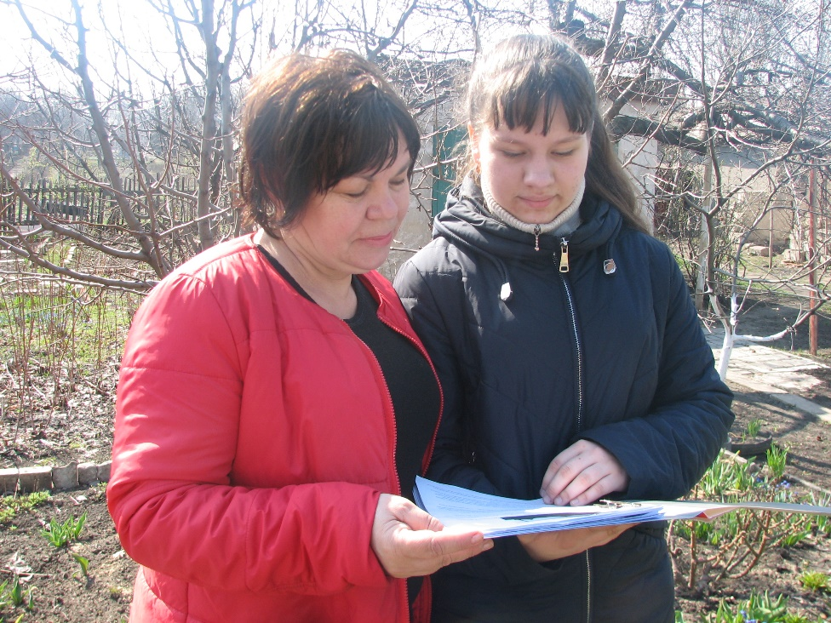
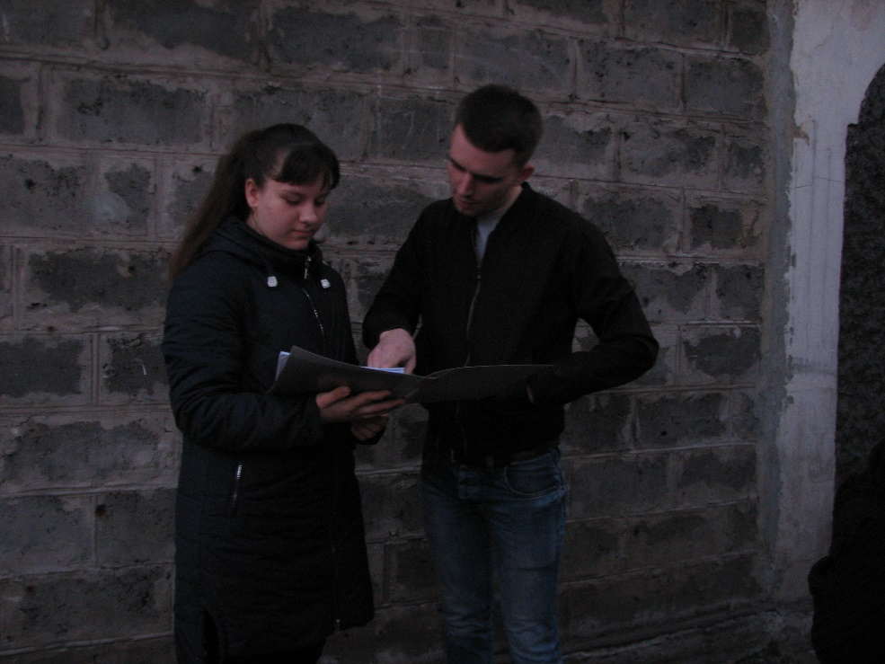
Наукова новизна дослідження визначається тим, що проблема виникнення та розвиток християнського центру в місті Мирноград визначалося не тільки з історичних документів, а й з інтерв’ювання місцевих жителів.

Slide 5
Дмитрієвський храм було засновано на честь Святителя Димитрія Ростовського.
Який народився в невеличкому містечку Макарів у грудні 1651 року від не відомих, але благочестивих батьків. Навчений грамоті в батьківському будинку юнак Данило вступив до Братського училища при Богоявленській церкви, в Києві. Це був єдиний заклад виховання духовного юнацтва, насаджений, або краще сказати, розширений митрополитом Петром Могилою для протидії підступам латинським. Хоча в юні роки починається вже ряд подвигів Димитрієва на терені церковному і богословському, на якому засяяв він, як один із стародавніх вчителів Церкви Вселенської, нагадавши нам світлий лик Василія, Григорія і Златоуста.

Slide 6
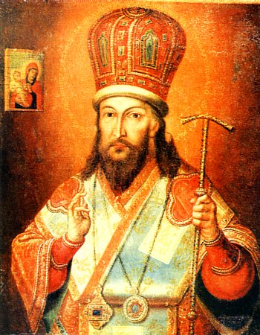
Після 42 років, що минули після його поховання, 21 вересня 1752 року під час розбирання неохайного помосту в церкві Зачаття Богоматері, були знайдені його святі мощі в труні, так само, як і святительський одяг, і від них, як від благодатного джерела, почало спливати зцілення різних хвороб: сліпі - прозрівали, німі - говорили, ослаблені - рухалися, і бісів виганяли молитвами, що здійснювалися при святих мощах.

Slide 7
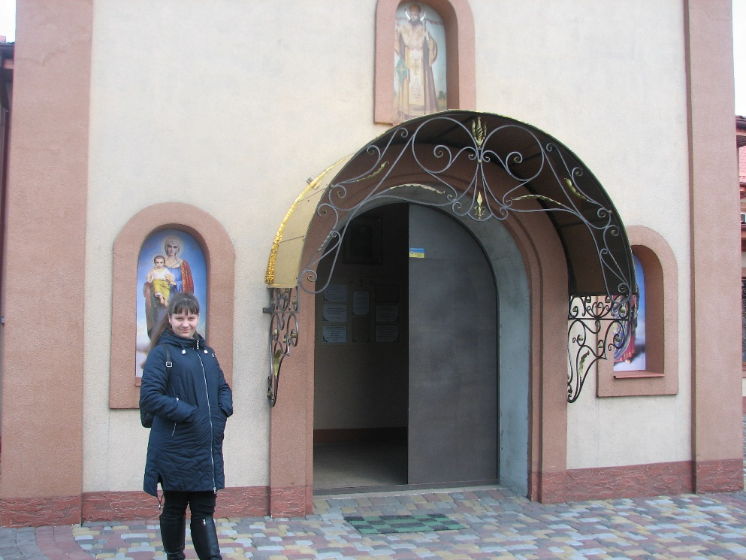
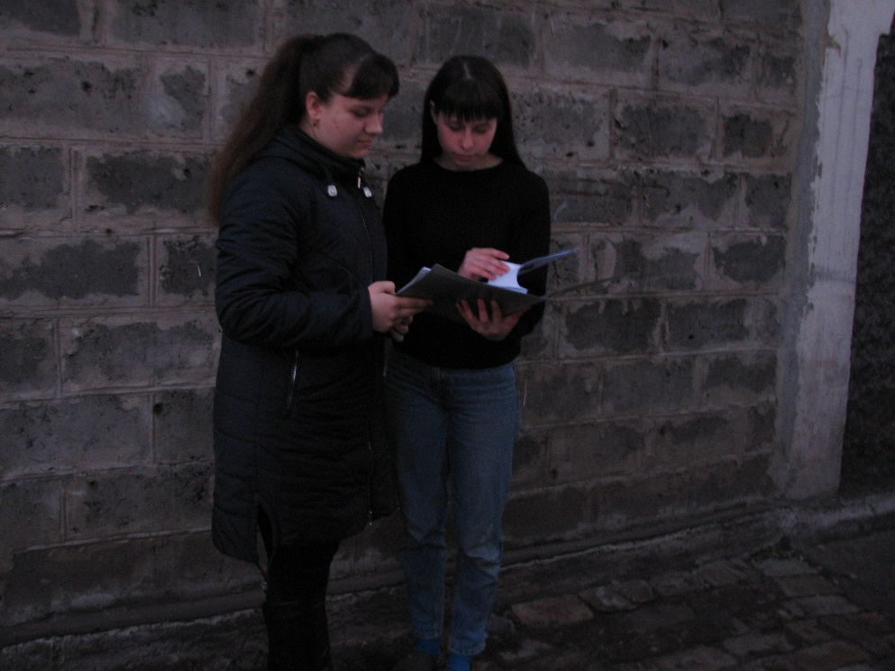
Дмитрієвський прихід було відкрито в 1996 році. Передану громаді нетипову будівлю було добудовано. У 2000 році відбулося освячення полутипового храму, яке звершив митрополит Донецький і Маріупольський- Іларіон, який в той час керував Горлівською єпархією. Зараз у планах у громади - будівництво дзвіниці, для якої вже виділили землю, і розширення території церкви, де в майбутньому планується облаштування дитячого майданчика

Slide 8
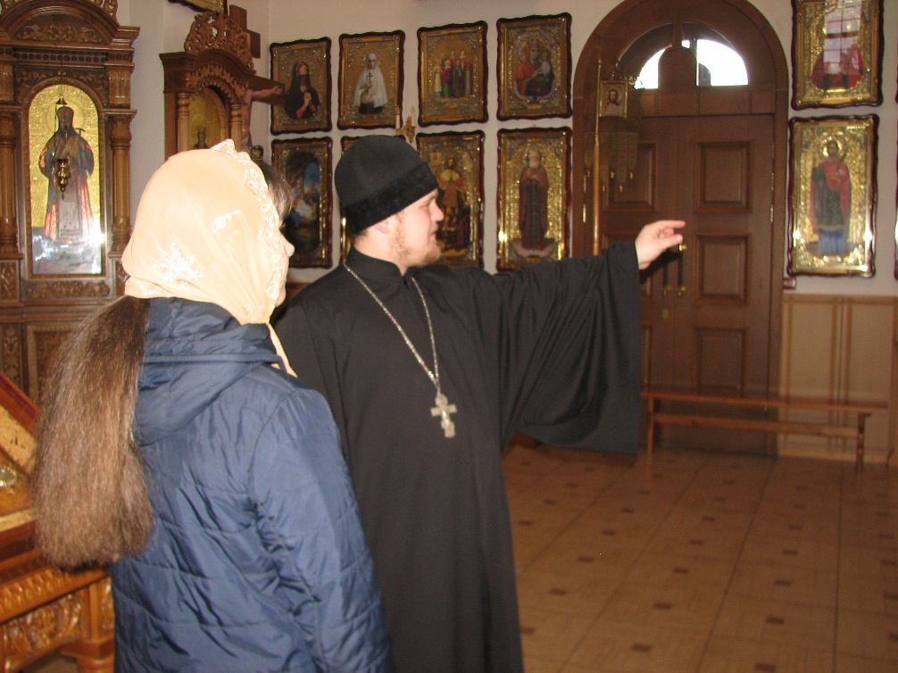
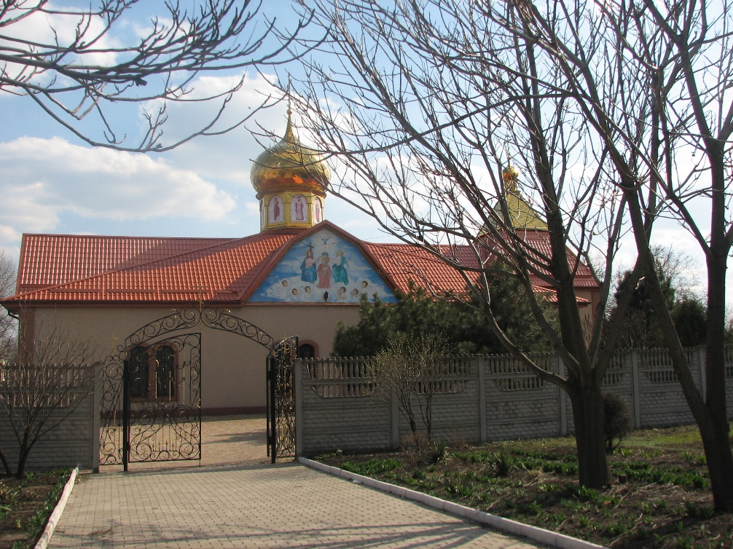
Димитрієвський прихід займається активною місіонерською роботою. Його настоятель- протоієрей Сергій Карпенко очолює місіонерський відділ благочиння. Він проводить бесіди в школах і установах міста, опікується дитячим відділенням міської лікарні, де також проводяться бесіди і відбуваються молебні особам, які потребують допомоги, її надають безкоштовно.

Slide 9
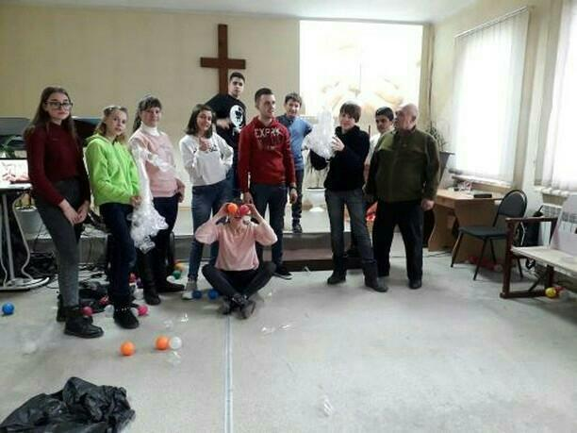
Також в храмі є недільна школа. Недільна школа - це не школа в нашому звичайному розумінні. Тут немає нескінченних уроків та контрольних. Про школу тут нагадують, хіба що поділ на класи та групи. Перша група-це діти віком від 5 до 8 років, друга - підліткова з 9 до 11 років і третя - юнацька, з 12 до 15 років.

Slide 10
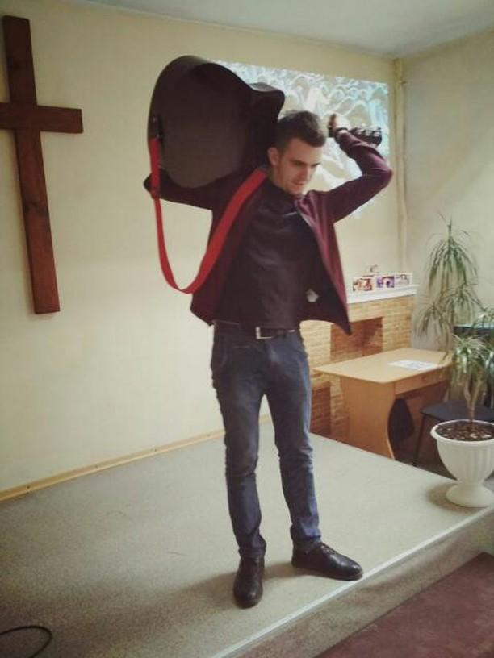
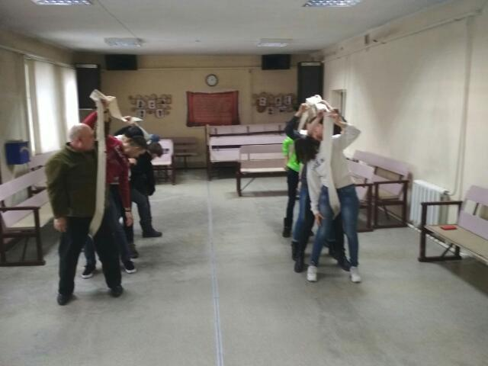
Один раз на тиждень ,в суботу, або неділю, у цій школі діти можуть зануритись у життя школи, де кожен знайде себе. Кожного зустрічають з радістю та привітністю. Атмосфера недільної школи багато в чому залежить від вчителя. Викладання йде за традиційною програмою, розробленою в повній відповідності з рекомендаціями відділу релігійної освіти.

Slide 11
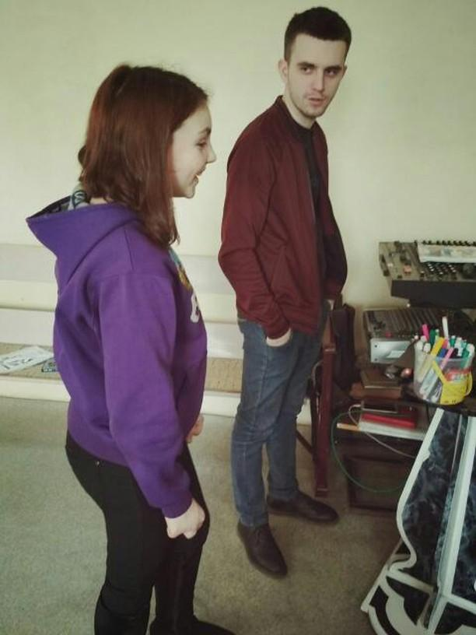
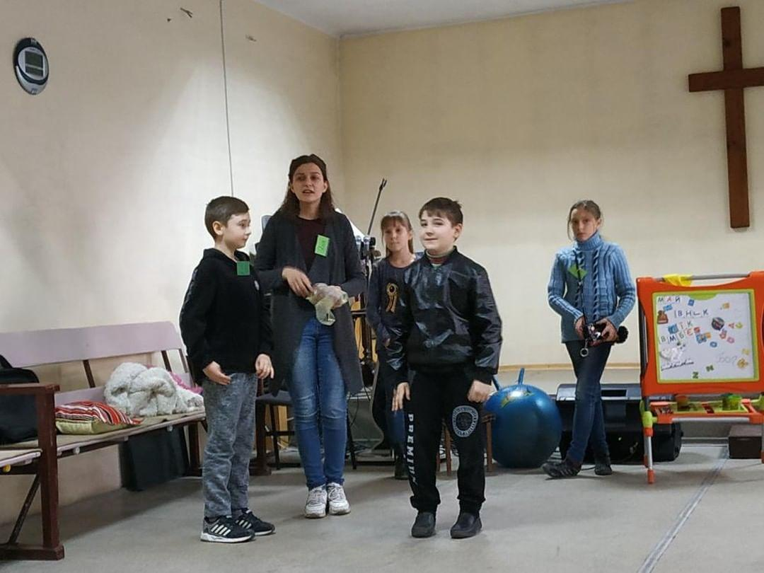
У школі не є головним привчити до дисципліни, а головне - зберігати вірність основам, показати, що віра - це життя, що постійно змінюється. У школу діти можуть приходити разом з батьками. Заняття не схожі на будь-які інші. Вони починаються і закінчуються невеликою молитвою. Півгодини діти роблять вироби або малюють.

Slide 12
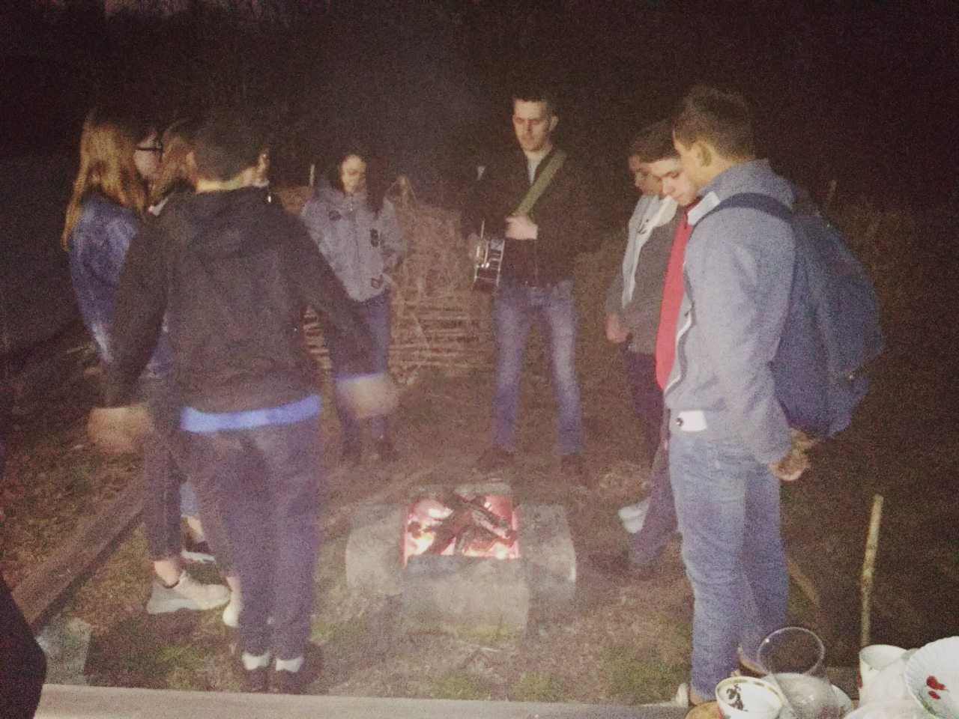
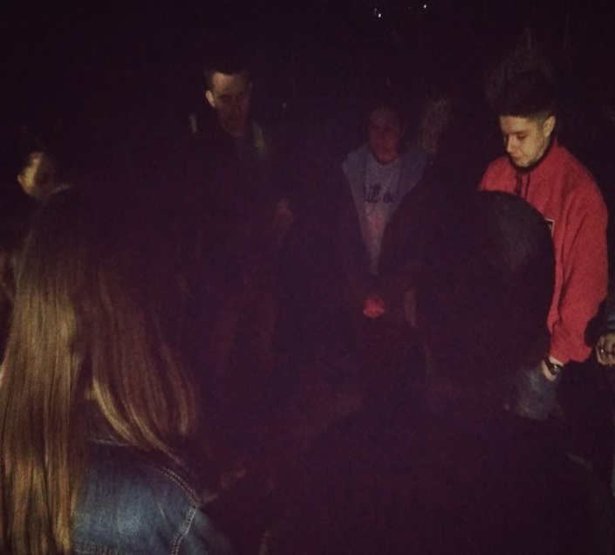
Підлітки знаходяться в оточенні віруючих, світлих людей. Вони сприймають молитву, як занурення в свій неповторний духовний світ, не як якусь екзотику, а як нормальне повне життя. Головне правило нашого загону: "Ніколи не став себе вище іншого". В саму недільну школу можуть ходити діти й з фізичними відхиленнями.

Slide 13
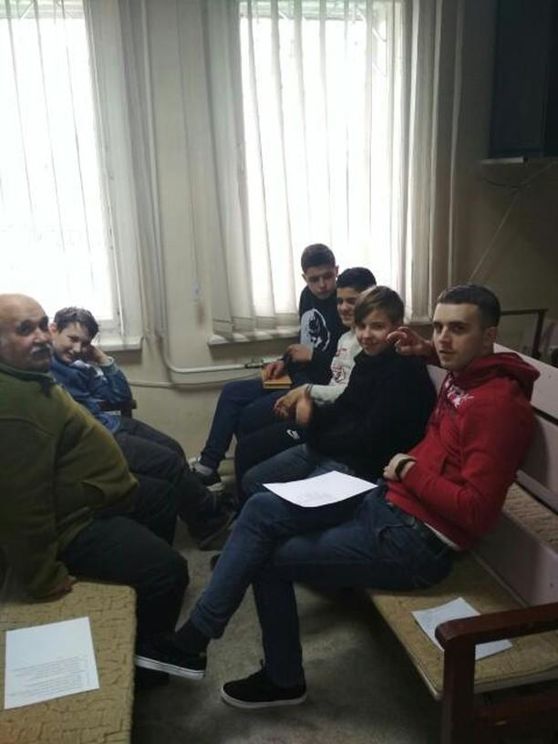
Маляті не поясниш, чому не можна під час служби співати або щось запитувати. Якщо дитина почала вередувати , її не змушують сидіти, робити саморобку або стояти на одному місці. Будь-яке насильство або строгість тут недоречна. У середній групі діти вже навчаються відповідальності. Вони не тільки беруть, а й вчаться повертати. Всі заняття – це не тільки розвага, але й праця заради інших.

Slide 14
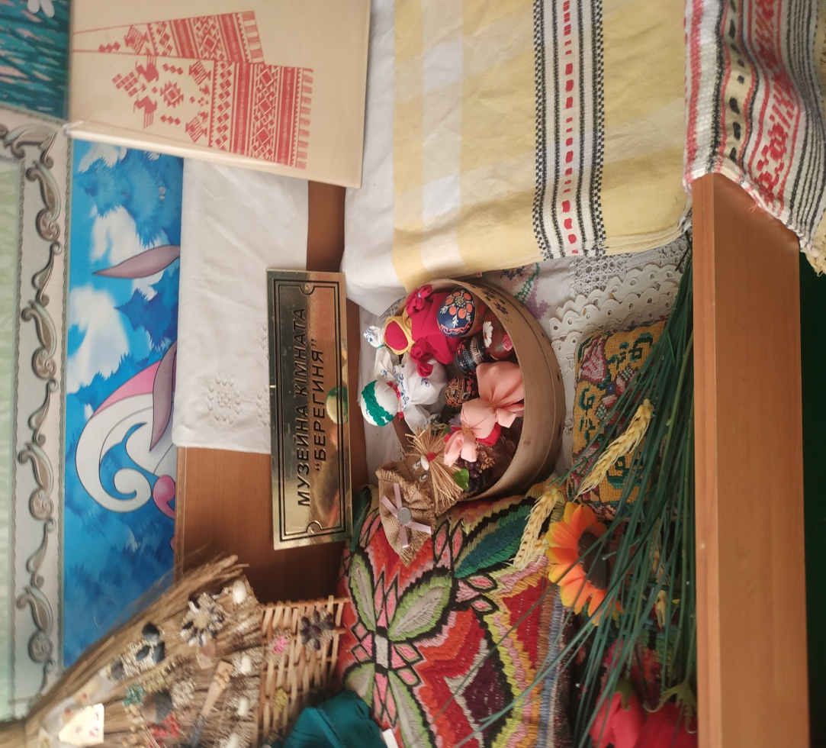
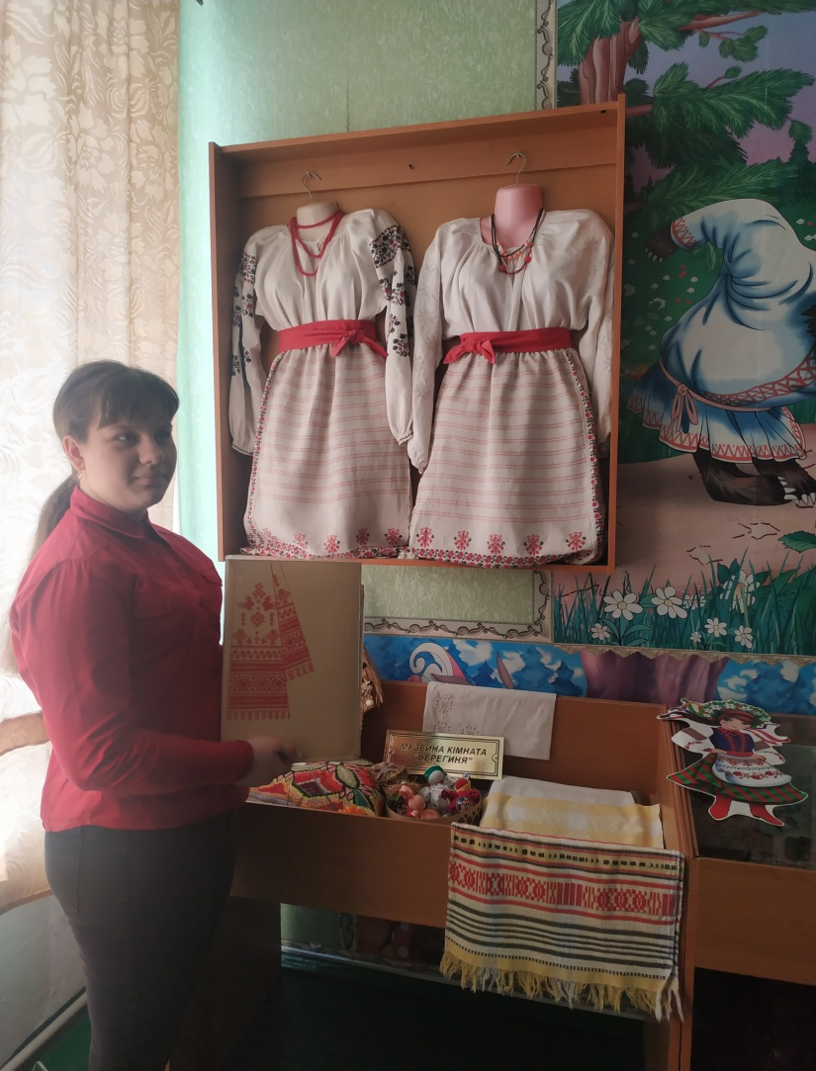
Настоятель храму передав у шкільний музей деякі документи та старі фото для створення експозиції.
В останній час велике значення надається відродженню та реставрації храмів, вивченню їх виникнення та подальшої діяльності. Велика увага приділяється будівництву нових храмів. Під час нашого дослідження ми заглиблювались у соціально-економічний розвиток міста, культурне та християнське життя громадян, з'ясували те як роль відіграє Дмитрієвський храм у житті мешканців міста. Християнство мало величезний вплив на розвиток людства, воно стало його духовним надбанням. І Дмитрієвський храм є однією з духовних перлин міста.

Slide 15
Джерела.
1. Інтерв’ю з настоятелем Дмитрієвського храму протоієреєм Сергієм (Карпенко), запис зроблено 01.03.2019 р. (Транскрібованний аудіо запис//Особистий архів автора)
2. Пархоменко Наталья Олександрівна 27.08.1954 р.н., запис зроблений 12.03. 2019р. (Транскрібованний аудіо запис//Особистий архів автора)
3. Гурновіч Сергій Андрійович 31.10.1993р.н., запис зроблений 17. 03. 2019р. (Транскрібованний аудіо запис//Особистий архів автора)
4. Гурновіч Яна Миколаївна 21.05.1996 р.н., запис зроблений 17. 03. 2019р (Транскрібованний аудіо запис//Особистий архів автора)
5. Парнюк Віталій Юрійович, протоієрей Свято-Вікторівського храму, 12.05.1989р., запис зроблений 20.03 2019 р. (Транскрібованний аудіо запис//Особистий архів автора)

